Slide 1
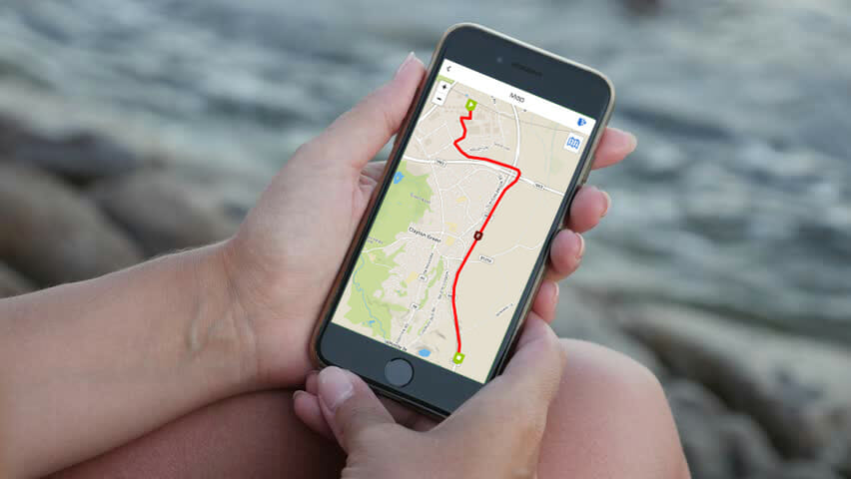
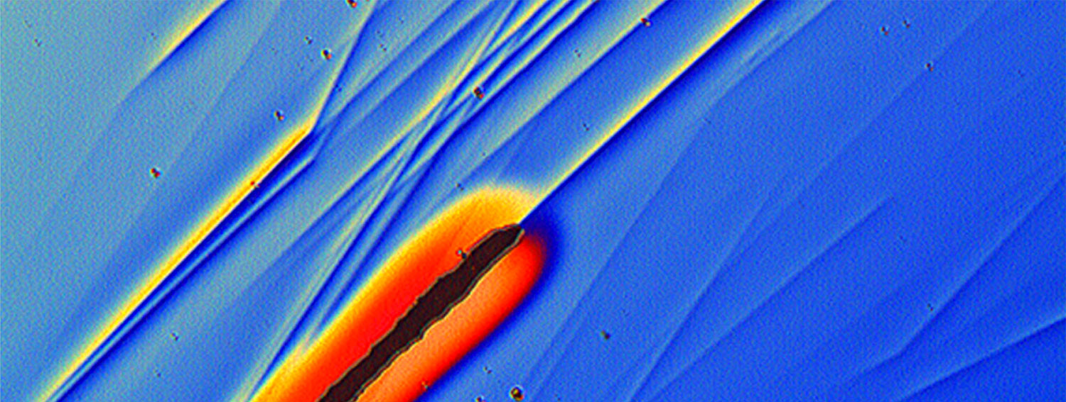
Projet : EcoMOBICOIN
  9 MArs, 2022
CNRS – INP

Slide 2
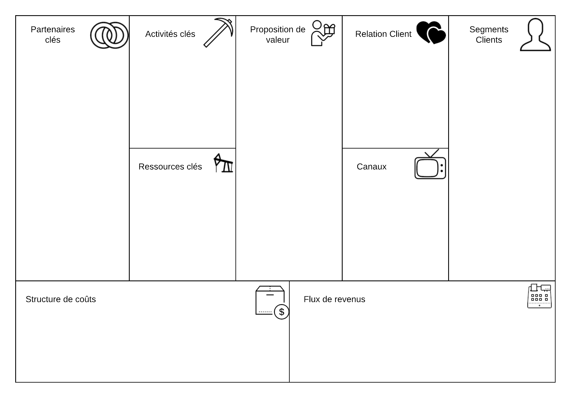
Business Model Canvas- Alexander Osterwalder
Mybus
EcoMobiCoin
Création de monnaie
Confiance
Personnes respectueuses de l’environnement
Transports
Fournisseurs d’équipements
Monnaie écoresponsable
Preuve de comportements
Blockchain
Serveur
Aucun

Slide 3
Origine du projet Blockchain et les crypto-monnaies consomment trop de ressources inutilement | Solution proposée
 | Concept innovateur/ originalité Preuve de Comportement | Percée technologique /nouveauté Ecomobicoin Valorisation de traces GPS Sécurité et respect de la vie privée | Démonstrations expérimentales réalisées ; Preuve de concept Economiste + Informaticien + Mathématicien
Propriété intellectuelle : OPEN SOURCE
Applications produits, marché : ECOMOBICHAIN - -
Projet de prématuration
Livrables - Classifieurs - Preuve de Concept |  | Budget total : 140 Ke Durée : 18 mois | Besoins RH : 1 Post-doc 1 Ingénieur

Slide 4
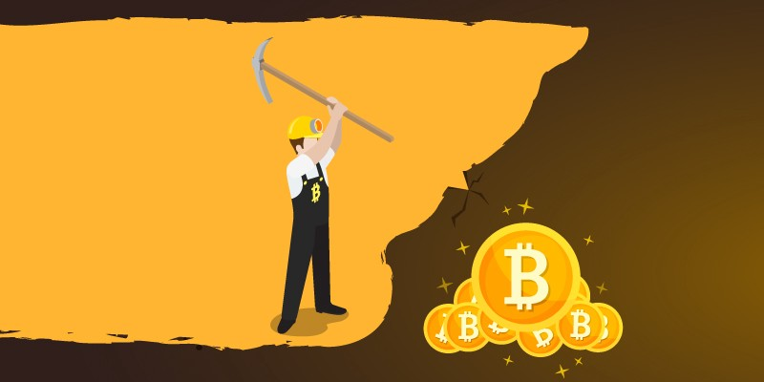

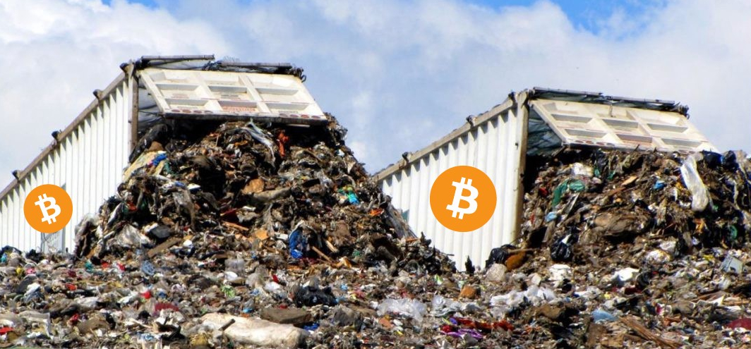
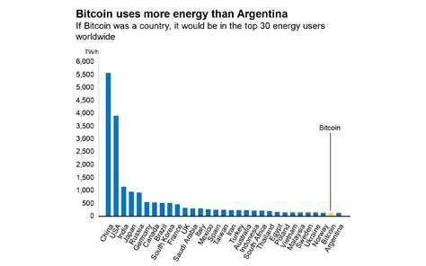
Origine du projet
Constat : Problèmes et dysfonctionnements

Slide 5

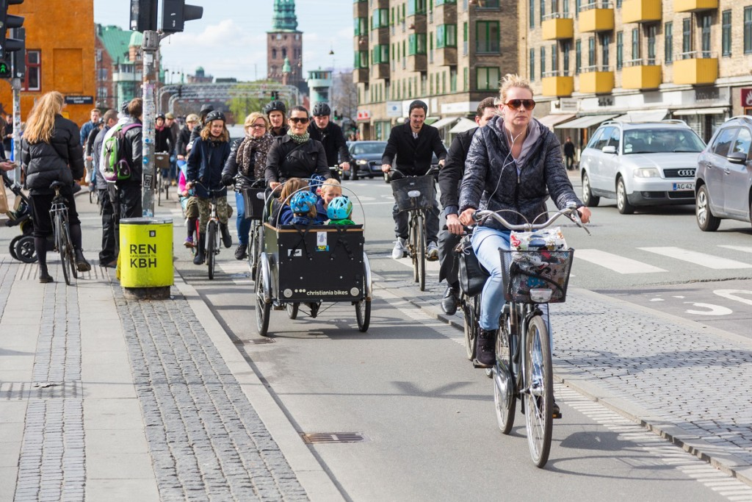

Origine du projet
Manques, besoins non comblés
Preuve de comportement
Preuve de travail

Slide 6







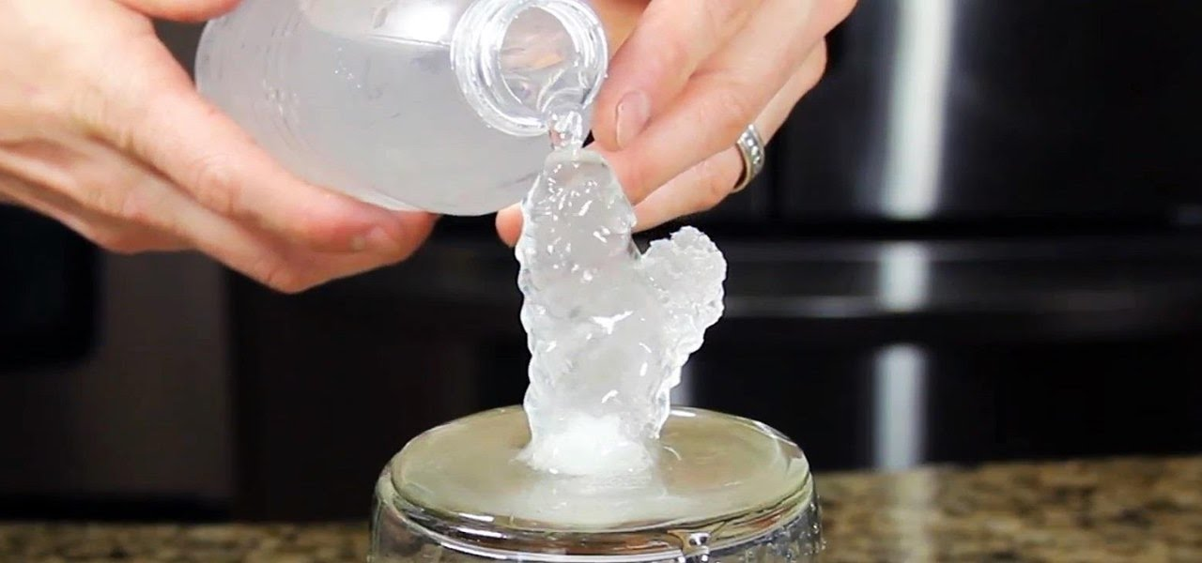

Solution propose : ECOMOBICOIN
Concept innovateur/ originalité

Slide 7
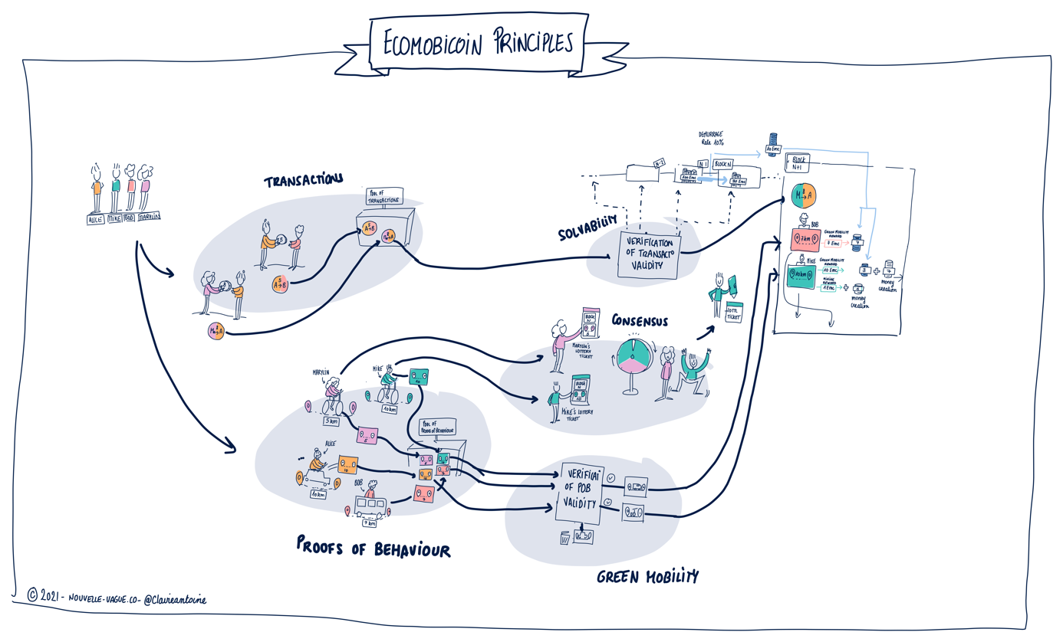
Solution proposée
Percée technologique/nouveauté

Slide 8


Propriété intellectuelle

Slide 9


Premières applications-produits-marché
EcoMobiCoin
Favoriser la mobilité respectueuse de l’environement

Slide 10

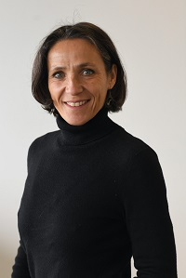

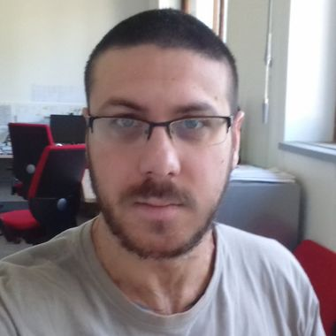








Equipe : Economie, Informatique et Mathématiques.
INSHS
INS2I
INSMI
Ariane Tichit
Pascal Lafourcade
Paul-Marie Grollmund
Corentin Elissé
Gewu Bu
Kevin Atighehchi
Frederic Hayek
Alexis Vannaire

Slide 11
Projet de prématuration
Livrables

Slide 12
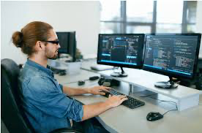

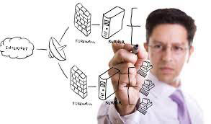
Projet de prématuration
Besoins financiers, ressources humaines
1 post-doctorant : 60 K euros
1 ingénieur : 60 K euros
2 serveurs dédiés : 20 K euros
Budget Total (HT): 140 K euros

